Slide 1


你喜欢摄影吗?你会摄影吗?
6.小摄影师

Slide 2



我会读:
Jī tū àn bǎi
基 突 按 摆
弄 准 备 侧
胶 卷 辆 秘
杂 社
Nòng zhǔn bèi cè
Jiāo juǎn liàng mì
Zá shè

Slide 3
贴（ ） 吩（ ） 社（ ）
沾（ ） 纷（ ） 杜（ ）
测（ ） 秘（ ） 胶（ ）
侧（ ） 密（ ） 郊（ ）
者（ ） 杂（ ）
著（ ） 染（ ）
贴上
吩咐
社会
沾湿
纷纷
杜绝
测量
秘书
胶卷
侧身
秘密
郊外
作者
杂志
著作
感染

Slide 4
高尔基 (1868--1936)：前苏联伟大的无产阶级文学家。发表了《童年》《在人间》《我的大学》《母亲》等多部小说以及著名的散文诗 《海燕》和一系列剧本。他的作品在我国广为流传，得到人们的喜爱。

Slide 5
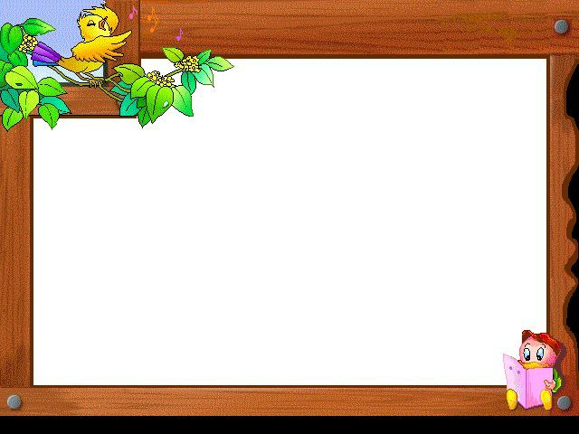


我们来分角色朗读课文，把对话的不同语气读出来。

Slide 6
思考：
读了这篇课文，你对高尔基有那些了解？你有哪些体会？
这种对少年儿童的关心、爱护，从课文的哪些地方可以看出来？
高尔基热爱少年儿童，关怀少年儿童，把对未来的希望寄托在下一代身上，相信小男孩一定回再来。

Slide 7
17 小摄影师
小摄影师 男孩 扔纸团 摆弄 坐 哭
（明写）
关心 爱护 高尔基 放他进 微笑 站 喊
（暗写）
衬托
对比

Slide 8
高尔基
关怀
爱护
小摄影师
(有礼貌)

Slide 9
作业：
续写写这个故事。

